Slide 1
Евразийский национальный университет имени Л.Н. Гумилева
Лекция 1 Тема: Влияние параметров орбит и атмосферы на качественные характеристики материалов дистанционного зондирования

Slide 2
Общий принцип работы Дистанционного Зондирования Земли
Качественные характеристики материалов дистанционного зондирования
План лекции:

Slide 3
Дистанционное зондирование Земли (ДЗ)
Это получение информации с использованием аппаратуры, установленной на борту аэро- или космических аппа­ратов.
Это основной источник для поддержания опе­ративности и актуальности ГИС. Одним из самых со­временных направлений развития ГИС является сближение ГИС-технологий и обработки данных дис­танционного зондирования.

Slide 4
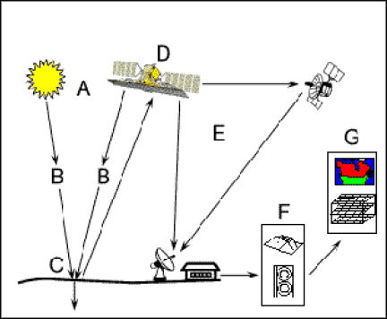
Рис. 1. Общий принцип работы Дистанционного Зондирования Земли

Slide 5
Дистанционные методы характеризуются значи­тельным удалением регистрируемого прибора от ис­следуемого объекта, расстояние может измеряться сотнями и тысячами километров. Это создает макси­мальный обзор поверхности и позволяет получать максимально генерализованное изображение повер­хности.
При дистанционных исследованиях получают ин­формацию об объектах в разных спектральных диапа­зонах: рентгеновском, ультрафиолетовом, видимом и инфракрасном. Различные отражательные свойства исследуемого объекта и состояние окружающей сре­ды влияют на характеристики излучения и фиксиру­ются приборами дистанционного зондирования. Таким образом собираются и накапливаются дистанционные данные, составляющие различные базы ГИС.

Slide 6
На качественные характеристики материалов дистанционного зондирования оказывают влияние:
Форма орбит
Высота
период обращения
Наклонение орбиты (i)
поло­жение по отношению к Солнцу установленной аппа­ратуры

Slide 7
Форма орбит
Космические носители с установ­ленной на них съемочной аппаратурой движутся по круговым или эллиптическим орбитам. Для наблюде­ния из космоса целесообразнее использовать круго­вые орбиты, поскольку на них спутник движется при­мерно на одинаковом расстоянии от Земли, некоторые колебания расстояния обусловлены тем, что реальная форма земной поверхности имеет не­правильную геометрическую форму. Для эллиптичес­ких орбит расстояние до земной поверхности изме­няется от минимального в перигее до максимального в апогее.

Slide 8
Наклонение орбиты (i) — это важная характерис­тика, которая определяется углом между плоскостью орбиты и плоскостью экватора.
Виды орбит
экваториальные, где отклонение отсутствует
полярные (с наклоном 90°)
наклонные, занимающие промежуточное положение
прямые (имеют северо-восточное направление восходящего витка)
обратные (имеют северо-западное направление восходящего витка)

Slide 9
При движении по орбите спутник проделывает путь, который называется трассой, являющейся по сути проекцией орбиты на земную поверхность.
Наклонение определяет широтный пояс, охватыва­емый съемкой. Например, спутники, имеющие наклон орбиты 30°, покрывают зону между 30° с.ш. и 30°ю.ш. В настоящее время в России для запуска ракет исполь­зуются полигоны Байконур (опорная орбита 65°) , по­лигон Ледяная (Свободный) с опорной орбитой 54° и 65°, космодром Плесецк (наклонение орбит от 72° до полярных орбит)

Slide 10
Высота
100 — 500 км
орбиты для пилотируемых кораблей и орбитальных станций (чаще 200 — 400)
500 — 2000 км
орбиты для ресурсных и метеоро­логических спутников (ресурсные 600 — 900, метеоро­логические 900— 1400)
36 000 — 40 000 км
орбиты для геостационарных спутников. Скорость движения таких спутников равна скорости вращения Земли, поэтому они постоянно находятся над одной ее точкой.
По высоте можно выделить три группы наиболее часто используемых орбит.

Slide 11
Период обращения (Т) — время обращения спут­ника вокруг Земли, от которого зависит число витков в сутки.
Обычно спутники на околоземных орбитах дви­жутся со скоростью 11 км/с и один оборот вокруг Земли делают за 1,5 ч, следовательно, в сутки получается около 16 витков.
От периода обращения зависит межвитковое рас­стояние. Для указанного спутника межвитковое рас­стояние составляет 22,5°, что на экваторе соответству­ет 2500 км. Охват же снимков составляет 100 — 200 км. Следовательно, между снимками последовательных витков будут разрывы. Если трасса рассчитана на еже­суточное повторение, то и разрывы будут повторяться. Поэтому обычно трассы рассчитывают так, чтобы было небольшое суточное смещение и можно было бы про­изводить съемку с перекрытием. Тогда за счет ежесу­точного смещения спутник за несколько суток сможет сфотографировать всю Землю. Это возможно на ква­зипериодических орбитах, которые имеют суточный сдвиг трассы на ширину зоны охвата съемкой с уче­том необходимого перекрытия.

Slide 12
Для постоянного наблюдения одного и того же уча­стка земли используют геостационарные орбиты (Т — 24 ч, высота 36 000 км). Геостационарные спутники по­мещают на экваториальную орбиту. Они как бы зависа­ют над одной точкой, поэтому несколько таких спутни­ков, расположенных на равных расстояниях друг от друга обеспечивают постоянный обзор всей поверхно­сти Земли, за исключением полярных областей.
Суточные геосинхронные периодические спутники находится на наклонной орбите (Т — 24 ч). Космичес­кий аппарат над одной и той же точкой будет появ­ляться через каждые 24 часа.

Slide 13
Положение орбиты по отношению к Солнцу - это угол между плоскостью орбиты и направлением на Солнце
Для получения снимков при постоянных условиях освещенности используют солнечно-синхронные орбиты. У таких орбит угловая скорость смещения относительно Солнца соответствует скорости враще­ния Земли вокруг Солнца (360° в год). Находясь на солнечно-синхронной орбите, спутник появляется над одним и тем же местом в одно и то же время, и условия освещенности зависят только от времени года.

Slide 14
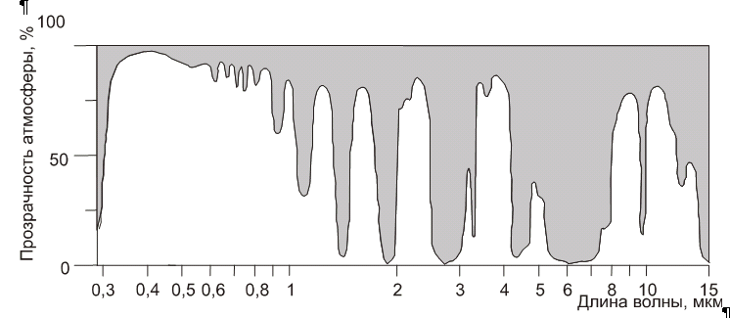
Влияние атмосферы
Съемка из космоса произво­дится через толщу атмосферы, состояние и свойства которой оказывают влияние на получаемые материа­лы дистанционного зондирования. Здесь необходимо учитывать экранирующее влияние облачности, погло­щение солнечных лучей, рассеивание, влияние атмос­ферной дымки и др.
Обычно съемке в оптическом диапазоне мешает облачность, которая в каждый момент времени закры­вает более 50% поверхности земного шара. Некоторые области остаются закрытыми облачностью большую часть времени года, следовательно, при планировании исследований необходимо располагать сведениями об облачности в данном районе. Но даже при безоблач­ном небе часть лучей поглощается. Это поглощение избирательное и зависит от длины волны. Атмосфера задерживает большую часть гамма-излучения, рентге­новского и УФ излучений, а также ряд участков види­мой и ИК-зоны, в том числе фиолетовый, сине-зеле­ный участки видимой части спектра. Поэтому съемку обычно выполняют в тех участках спектра, где элект­ромагнитное излучение не поглощается. Такие участ­ки называются «окнами прозрачности».
Рассеивание лучей неодинаково в различных зонах. Атмосферная дымка снижает контрастность изображения объектов на космических снимках, искажает цвет объек­тов. Наиболее сильно сказывается влияние атмосферной дымки в синей и голубой зонах спектра.
Прозрачность атмосферы для различных длин волн

Slide 15
Обзорные вопросы
Что означает понятие «дистанционное зондирование Земли»?
Какими параметрами определяются качественные характеристики материалов дистанционного зондирования?
Положение орбиты по отношению к Солнцу?
Суточные геосинхронные периодические спутники?

Slide 16
Список использованных источников
Трифонова Т. А., Мищенко Н. В., Краснощеков А. Н. Геоинформационные системы и дистанционное зондирование в экологических исследованиях. — Академический Проект, 2005. — 352 с.
Краснощёков А.Н., Трифонова Т.А., Мищенко Н.В. Геоинформационные системы в экологии: Учеб. пособие / Владим. гос. ун-т. Владимир, 2004. – 152с.
Токарева О.С. Обработка и интерпретация данных дистанционного зондирования Земли: учебное пособие / О.С. Токарева; Национальный исследовательский Томский политехнический университет. - Томск: Изд-во ТПУ, 2010. - 148 с.
А. Н. Шихов, А. П. Герасимов, А. И. Пономарчук, Е. С. Перминова Тематическое дешифрирование и интерпретация космических снимков среднего и высокого пространственного разрешения. Пермь, 2020. – 191 б. (http://www.psu.ru/files/docs/science/book s/uchebn ie -posobiya/shik hov-gerasimov-ponoma rchukpe r m i nov a - temat ic he sko e - de sh i f r ov a n ie -i -i nte r pr e t ac i y a -kosmicheskih-snimkov.pdf.)
Савиных В.П., Малинников, В.А., Сладкопевцев С.А., Цыпина Э.М. География из космоса. – М.:, Изд-во Моск. гос. ун-та геодезии и картографии´, 2000. – 224 с.

Slide 17
Благодарю за внимание!

